Slide 1







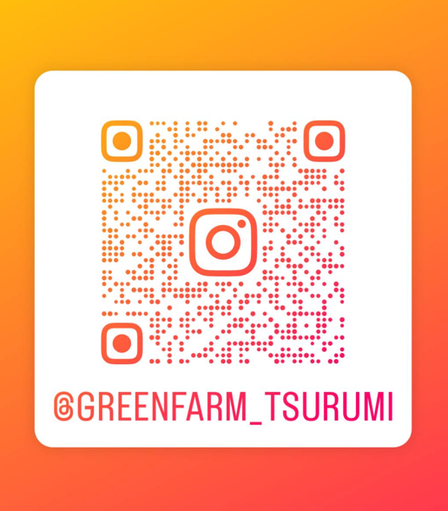
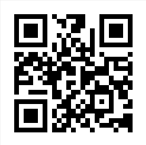


入場
無料
グリーンファーム鶴見
コストコ商品
出張販売＆わたあめ
5
6
/
11:00 ~ 14:00
水
時間
会場
はぴね江坂
06-6339-5753
商品抜粋
コストコ商品
・キッチンペーパー
・トイレットペーパー
など日用品
・バームクーヘン
・大福
・クロワッサン
・黒棒
・ドーナツ
・ミネラルウォーター
など食料品
吹田市江坂町2-18-20
GF鶴見の
自家焙煎珈琲豆
・ドリップコーヒー
・コーヒー豆
など
出展者
就労継続支援B型事業所
グリーンファーム鶴見
06-6914-9066
わたあめ
※仕入状況により、商品が変更
となる場合が ございます。
インスタ⇊
選べるフレーバー
ホームページ

